Slide 1


Slide 2



TRƯỜNG ĐẠI HỌC SƯ PHẠM THÀNH PHỐ HỒ CHÍ MINH
BÁO CÁO CUỐI KÌ MONGODB
Giảng viên: Lương Trần Hy Hiến

Slide 3
DANH SÁCH THÀNH VIÊN NHÓM
NHÓM 99
Nguyễn Văn Hiếu 43.01.104.049
Hoàng Văn Quý 43.01.104.143
Ngô Xuân Hải 43.01.104.041
Nguyễn Công Khanh 43.01.104.075
Tạ Hoàng Trí 43.01.104.189

Slide 4

Giới thiệu về MongoDB
1. Khái niệm
- MongoDB là một cơ sở dữ liệu mã nguồn mở và là cơ sở dữ liệu NoSQL hàng đầu, được hàng triệu người sử dụng. MongoDB được viết bằng C++.
- Ngoài ra, MongoDB là một cơ sở dữ liệu đa nền tảng.

Slide 5
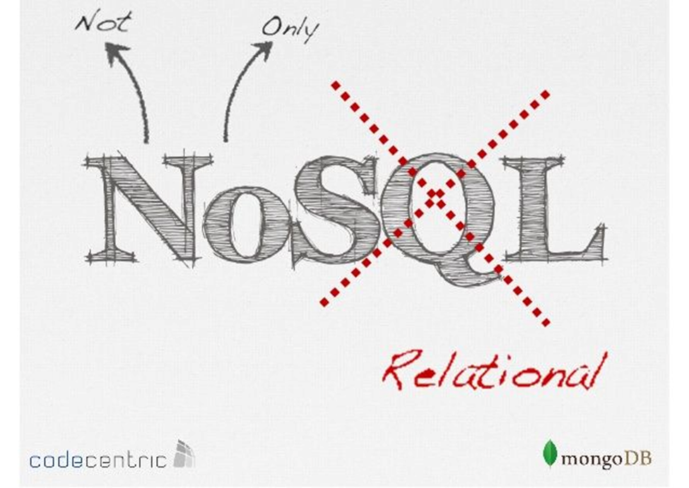
- NoSQL là 1 dạng CSDL mã nguồn mở không sử dụng Transact-SQL để truy vấn thông tin.
- Viết tắt bởi: None-Relational SQL, hay có nơi thường gọi là Not-Only SQL.
- Được phát triển trên Javascript Framework với kiểu dữ liệu JSON. (Cú pháp của JSON là “key:value”)

Slide 6

2. Khái niệm _id
- Là trường bắt buộc có trong mỗi document, đại diện cho một giá trị duy nhất, có thể được hiểu là khóa chính.
3. Khái niệm Database
- Database là một nơi chứa vật lý cho các Collection.

Slide 7
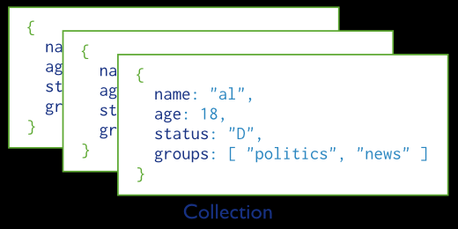
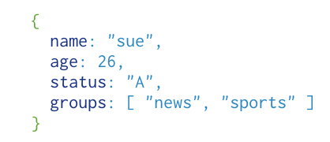
4. Khái niệm Collection
Collection là một nhóm các Document trong MongoDB
Các Collection không có ràng buộc Relationship như các hệ quản trị cơ sở dữ liệu khác.
5. Khái niệm Document
- Một Document trong MongoDB, có cấu trúc tương tự như kiểu dữ liệu JSON, là một tập hợp các cặp key-value.
- Các Document có schema động

Slide 8
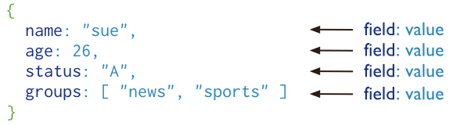
6. Field
- Là một cặp name – value trong một document. Một document có thể có không hoặc nhiều trường. Các trường giống các cột ở cơ sở dữ liệu quan hệ.
7. Cursor
- Đây là một con trỏ đến tập kết quả của một truy vấn. Máy khách có thể lặp qua một con trỏ để lấy kết quả.
8. JSON
- Viết tắt của JavaScript Object Notation. Con người có thể đọc được ở định dạng văn bản đơn giản thể hiện cho các dữ liệu có cấu trúc.

Slide 9
9. So sánh giữa RDBMS (Relational database management system) và MongoDB
RDBMS | MongoDB
Database | Database
Table | Collection
Tuple/Row | Document
Column | Field
Table Join | Embedded Documents
Primary Key | Primary Key (mặc định là _id)

Slide 10
10. Các kiểu dữ liệu trong MongoDB
- MongoDB hỗ trợ các kiểu dữ liệu sau: Double, String, Array, Boolean, Date, Timestamp,….
Type | Number | Alias
Double | 1 | “double”
String | 2 | “String”
Object | 3 | “Object”
Array | 4 | “Array”
Binary data | 5 | “Bindata”
Undefined | 6 | “Undefined”
ObjectId | 7 | “ObjectId”
Boolean | 8 | “bool”
Date | 9 | “date”
Null | 10 | “null”
32-bit integer | 16 | “int”
Timestamp | 17 | “Timestamp”
64-bit integer | 18 | “long”
Min key | -1 | “minKey”
Max key | 123 | “maxkey”

Slide 11






11. Một số câu lệnh dùng trong MongoDB
Hiển thị các database
Tạo database
Xóa database
Tạo một collection
Insert một Document
Truy vấn Document

Slide 12
Cập nhật Document:
Phương thức save()
Xóa Document
Giới hạn bản ghi:

Slide 13
Sắp xếp bản ghi
Tạo chỉ mục (index)

Slide 14
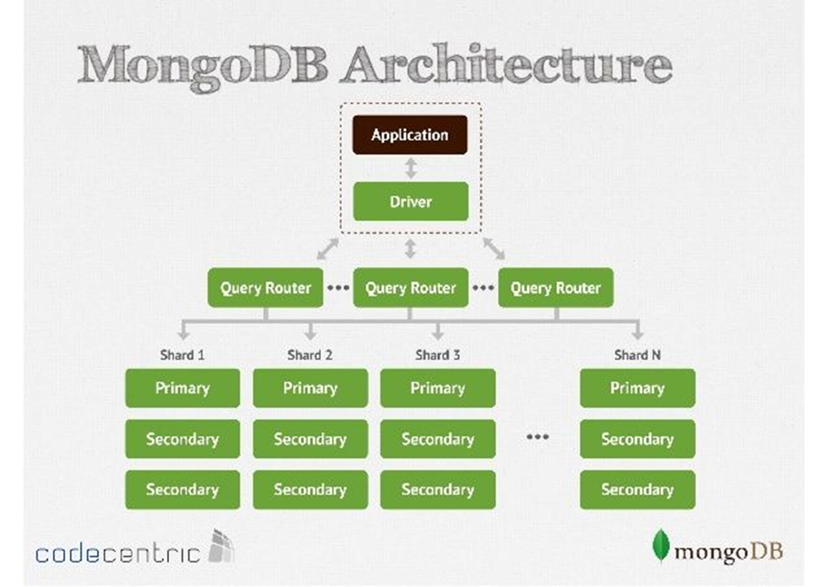
12. MongoDB hoạt động như thế nào:
Ưu điểm:
- MongoDB hoạt động dưới một tiến trình ngầm service, luôn mở một cổng (Cổng mặc định là 27017) để lắng nghe các yêu cầu truy vấn, thao tác từ các ứng dụng gửi vào sau đó mới tiến hành xử lý.

Slide 15

- Mỗi một bản ghi của MongoDB được tự động gắn thêm một field có tên “_id” thuộc kiểu dữ liệu ObjectId
- Luôn được tự động đánh index (chỉ mục)
- Bản ghi được cache (ghi đệm) lên bộ nhớ Ram
- Khi có yêu cầu thêm/sửa/xóa bản ghi sẽ chưa cập nhật xuống ổ cứng ngay, mà sau 60 giây MongoDB mới thực hiện ghi toàn bộ dữ liệu thay đổi từ RAM xuống ổ cứng.

Slide 16

Nhược điểm:
- Dữ liệu được caching, lấy RAM làm trọng tâm hoạt động vì vậy khi hoạt động yêu cầu một bộ nhớ RAM lớn
- Mọi thay đổi về dữ liệu mặc định đều chưa được ghi xuống ổ cứng ngay lập tức vì vậy khả năng bị mất dữ liệu từ nguyên nhân mất điện đột xuất là rất cao

Slide 17


Slide 18
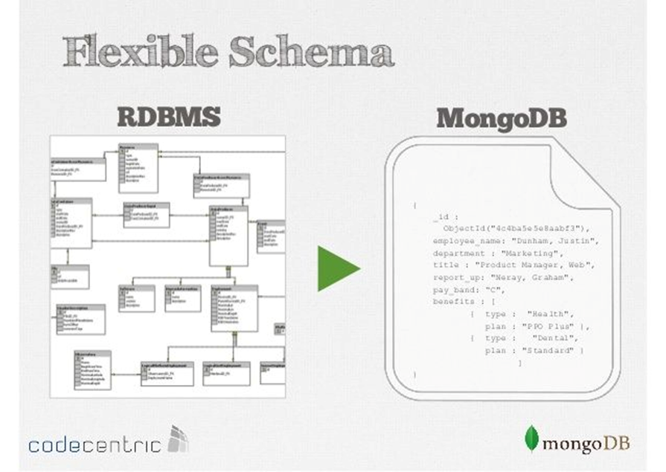
13. Các lợi thế của MongoDB so với RDBMS

Slide 19
Cấu trúc của một đối tượng là rõ ràng.
Ít Schema hơn
Lợi thế MongoDB vs RDBMS
Dễ dàng để mở rộng
Không có các Join phức tạp.
Sử dụng bộ nhớ trong để lưu giữ
cho phép truy cập dữ liệu nhanh hơn.

Slide 20
14. Khi nào NÊN sử dụng MongoDB ?
MongoDB
Website
có tính chất INSERT cao
Website
có nhiều dữ liệu
Máy chủ không có hệ quản trị CSDL

Slide 21

15. Khi nào KHÔNG NÊN sử dụng MongoDB ?
- Các ứng dụng cần sử dụng nhiều transaction
- Các ứng dụng cần SQL

Slide 22
16. Các công cụ quản trị MongoDB
Một số công cụ điển hình như:
RoboMongo
UMongo(trước đây là JMongoBrower)
MongoExplorer
RockMongo

Slide 23
17. Cài đặt MongoDB
Trên Windows:
1. Tải MongoDB từ link bên dưới: https://docs.mongodb.com/manual/installation/
2. Chạy file vừa tải về
3. Sau khi chạy xong file, vào thư mục C:\Program Files\MongoDB\Server\3.4\bin chạy file mongod để khởi động mongoDB
4. Dùng địa chỉ 127.0.0.1:27017 để tạo connection đến mongoDB

Slide 24

CẢM ƠN THẦY VÀ CÁC BẠN ĐÃ LẮNG NGHE

